Slide 1
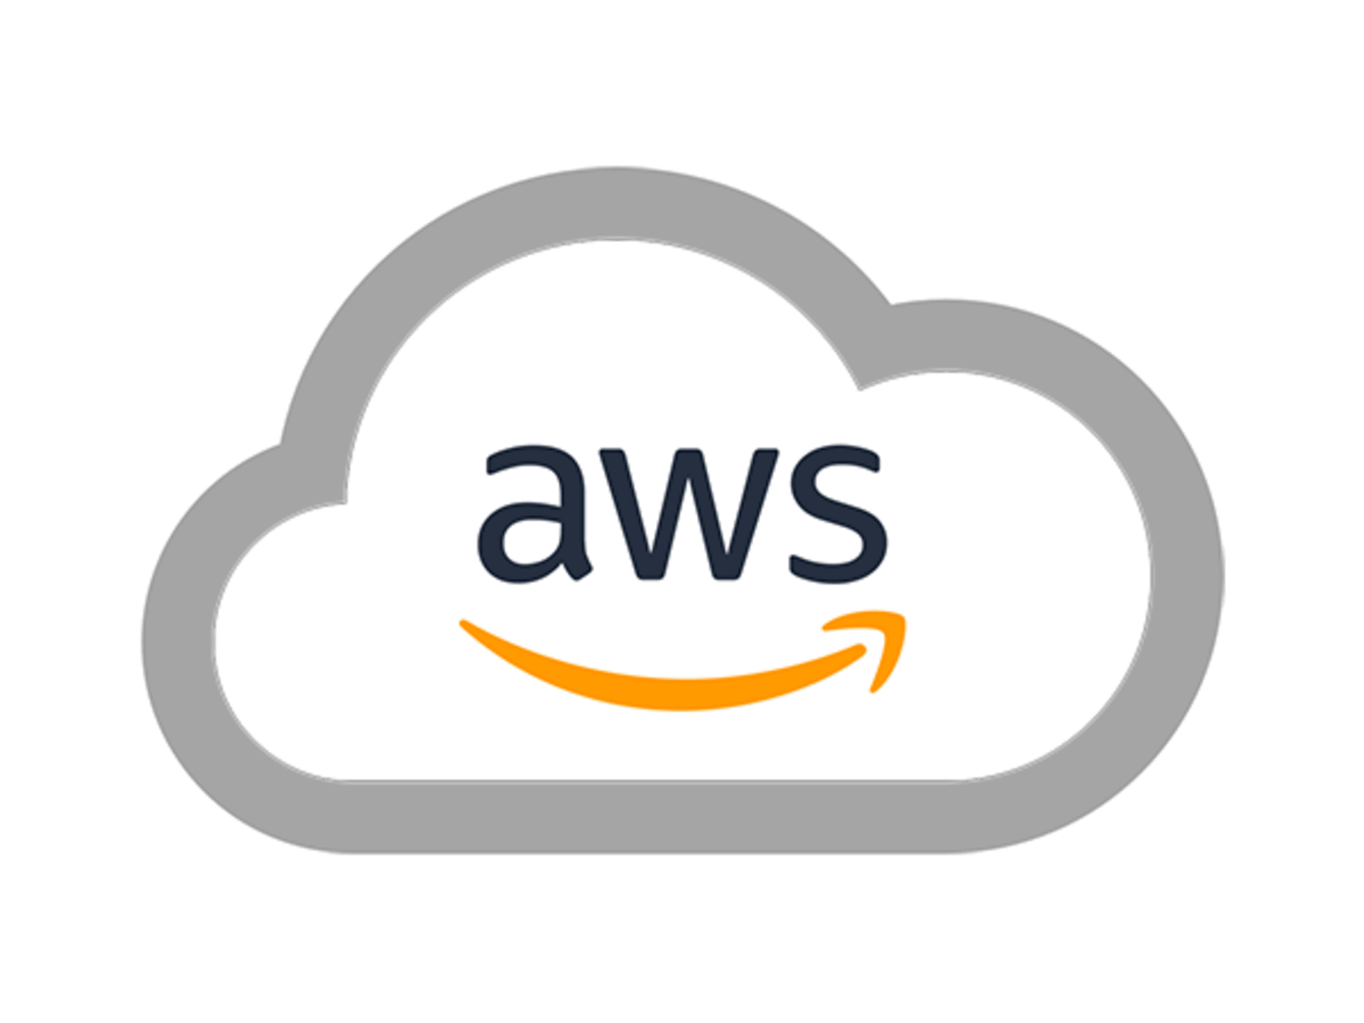
Conceitos VPC

Slide 2
IAM Identity and Access Management
São regra e permissões que um usuário pode ter na nuvem (ec2-user)
O Perfil Educate não pode alterar nada (BR);
Vamos aprender pelo Canvas.

Slide 3
Cloud Formartion
Linguagem de programação da AWS

Slide 4
Multi-AZ Multi Availability Zone
Eu subo serviços (Ex.: Banco de dados, EC2, Serviço de Arquivos S3) em mais de um área.
Para melhorar nossa disponibilidade.
Em vez de ter um única área zone teremos varias zonas.

Slide 5
Edge Location – Ponto de Presença
Locais espalhados pelo mundo além das Zonas de Disponibilidade
Não são selecionáveis mas existem como forma de acelerar o acesso até as Zonas de Disponibilidade da AWS

Slide 6
Auto-Scaling aumento de maquinas automático
Aumento horizontal.
Conforme eu uso as maquinas EC2 eu aumento ou diminuo o numero de maquinas conforme uso.
Para melhorar nossa performance
Em vez de ter um única maquina teremos varias maquinas só no momento que precisarmos.

Slide 7
Amazon Virtual Private Cloud (VPC)
Um Amazon VPC é uma rede virtual isolada logicamente (VLAN) de outras redes na nuvem AWS.
A rede virtual é dedicada e exclusiva à sua conta AWS e Zona de Disponibilidade.
Podemos criar qualquer intervalo de endereço IPv4, inclusive RFC 1918 respeitando os IPs privados:
192.168.0.0/16 Classe C
172.16.0.0/12 Classe B
10.0.0.0/8 Classe A
A Amazon Virtual Private Cloud (Amazon VPC) permite executar os recursos da AWS em uma rede virtual definida por você.
Essa rede virtual se assemelha a uma rede tradicional que você operaria no seu datacenter, com os benefícios de usar a infraestrutura dimensionável da AWS.

Slide 8
VPC visto nessa aula:
VPC padrão: é um VPC da AWS (172.31.0.0/16) que já está configurado e pronto para você usar;
Você pode iniciar instâncias em seu VPC padrão imediatamente ou pode criar seu próprio VPC (não padrão) e configurá-lo conforme necessário.
Seu VPC tem um roteador implícito (os 4 primeiros IPs da AWS e o ultimo IP) e você usa tabelas de rotas para controlar para onde o tráfego de rede é direcionado.
Rede 192.168.0.0/24 :
Primeiro IP da AWS de Rede 192.168.0.0 – Rede (já não é usado)
Segundo IP da AWS de Rede 192.168.0.1 – Roteador
Terceiro IP da AWS de Rede 192.168.0.2 – DNS
Quatro IP da AWS de Rede 192.168.0.3 – Reserva
Ultimo IP da AWS de Rede 192.168.0.255 - Broadcast (já não é usado)

Slide 9
Sub-rede
Um intervalo de endereços IPs em sua rede VPC; uma gama de endereços IP na VPC. Ex. um 10.0.1.0/24 dentro de um 10.0.0.0/16
As sub-redes contêm agrupamentos lógicos de recursos e geralmente são como você segmenta uma rede para segurança.
Cada sub-rede em seu VPC deve ser associada a uma tabela de rota, com isso podemos atribuir Internet Gateway a essa rede.
Você pode associar explicitamente uma sub-rede a uma tabela de rota específica. Caso contrário, a sub-rede é implicitamente associada à tabela de rota principal.
Uma sub-rede só pode ser associada a uma tabela de rota por vez, mas você pode associar várias sub-redes à mesma tabela de rota de sub-rede.
Sempre documente com nome fáceis de assimilar ao endereço escolhido:
Rede Pública
Rede Privada

Slide 10
Sub-redes vistas nessa aula:
Sub-Rede Privada: É uma sub-rede associada a uma tabela de rota que permite a comunicação de recursos dentro de sua nuvem privada virtual e não se conecta à Internet por meio de um gateway de Internet.
Os recursos em uma sub-rede privada são normalmente aqueles que você deseja manter protegidos contra exposição à Internet.
Sub-Rede Pública: Por padrão, tem uma tabela de rotas principal que envia o tráfego da sub-rede destinado 0.0.0.0/0 para a internet para o gateway da internet.
Assim se comunicando com a internet.

Slide 11
Tabela de rotas
Uma tabela de rotas contém um conjunto de regras, chamadas rotas, que são usadas para determinar para onde o tráfego de redes (sub-rede ou gateway (instancia-Firewall ou AWS) é direcionado.
Toda tabela de rotas contém uma rota local para comunicação dentro da VPC.
Esta rota é adicionada por padrão a todas as tabelas de rotas. Se a VPC tiver mais de um bloco CIDR IPv4, as tabelas de rotas conterão um rota local para cada bloco CIDR IPv4.

Slide 12
Tabela de rotas vista nessa aula:
Se tiver associado um bloco CIDR IPv6 à VPC, as tabelas de rotas conterão uma rota local para o bloco CIDR IPv6.
Você não pode modificar ou excluir essas rotas em uma tabela de rotas de sub-rede ou na tabela de rotas principal.
Rotas principal/Meu-Gateway: Quando você cria uma VPC, precisamos criar um tabela de rotas principal e associar a nossa VPC.
A tabela de rotas é associada ao roteamento para uma sub-redes.

Slide 13
Gateway de Internet (IGW):
Essencialmente, o gateway de internet conecta sua nuvem pública virtual à internet.
Um gateway que você anexa ao seu VPC para permitir a comunicação entre recursos em seu VPC e a Internet.
Um gateway de Internet é um componente VPC dimensionado horizontalmente, redundante e altamente disponível que permite a comunicação entre seu VPC e a Internet.
Um gateway de Internet serve a dois propósitos:
Fornecer um destino em suas tabelas de rota VPC para tráfego roteável pela Internet;
Executar conversão de endereço de rede (NAT) para instâncias que tenham endereços IPv4 públicos atribuídos.
Um gateway de internet suporta tráfego IPv4 e IPv6. Isso não causa riscos de disponibilidade ou restrições de largura de banda em seu tráfego de rede.

Slide 14
AWS Organizations
Painel/Serviço que conseguimos gerenciar varias contas AWS (varias contas root);
Consigo gerenciar pagamentos de varias empresas (usuarios).

Slide 15
Observações
Ao iniciar uma instância do Amazon Linux EC2, você deve especificar a VPC/sub-rede na qual iniciar a instância.
A instância será iniciada em uma zona de disponibilidade associada à sub-rede especificada.
Se você não especificar uma Zona de disponibilidade, a opção padrão “sem preferência” será selecionada automaticamente a sub-rede será criada em uma Zona disponível na região.
Por padrão, você pode criar até 200 sub-redes por VPC. Se você gostaria de criar mais sub-redes, você precisa entrar em contato com o suporte da AWS.

